Slide 1
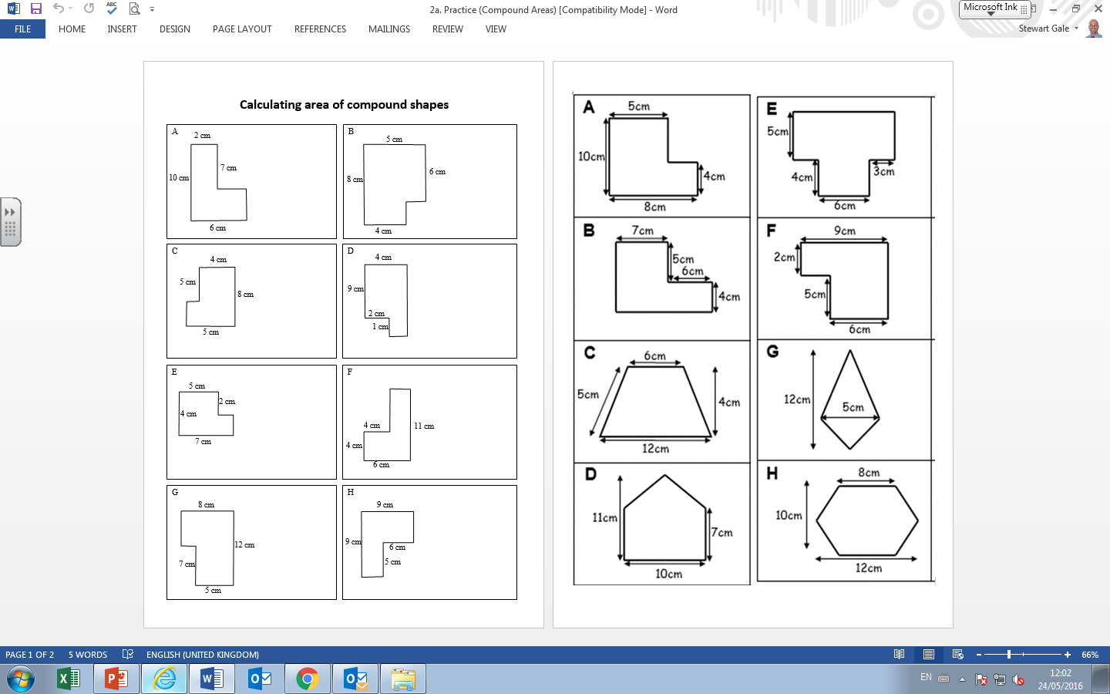

Slide 2
ANSWERS

Slide 3
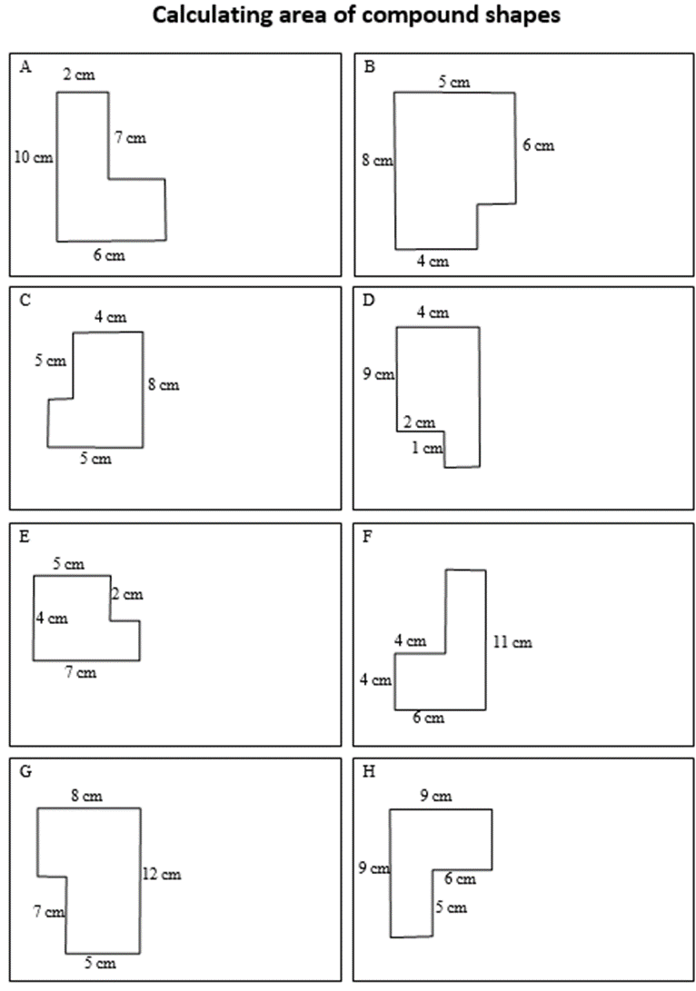
32cm²
10
30
14
20
14
12
38cm²
24cm²
24
38cm²
8
20
18
40
24
20
27
15
51cm²
35cm²
38cm²
35
75cm²

